Slide 1
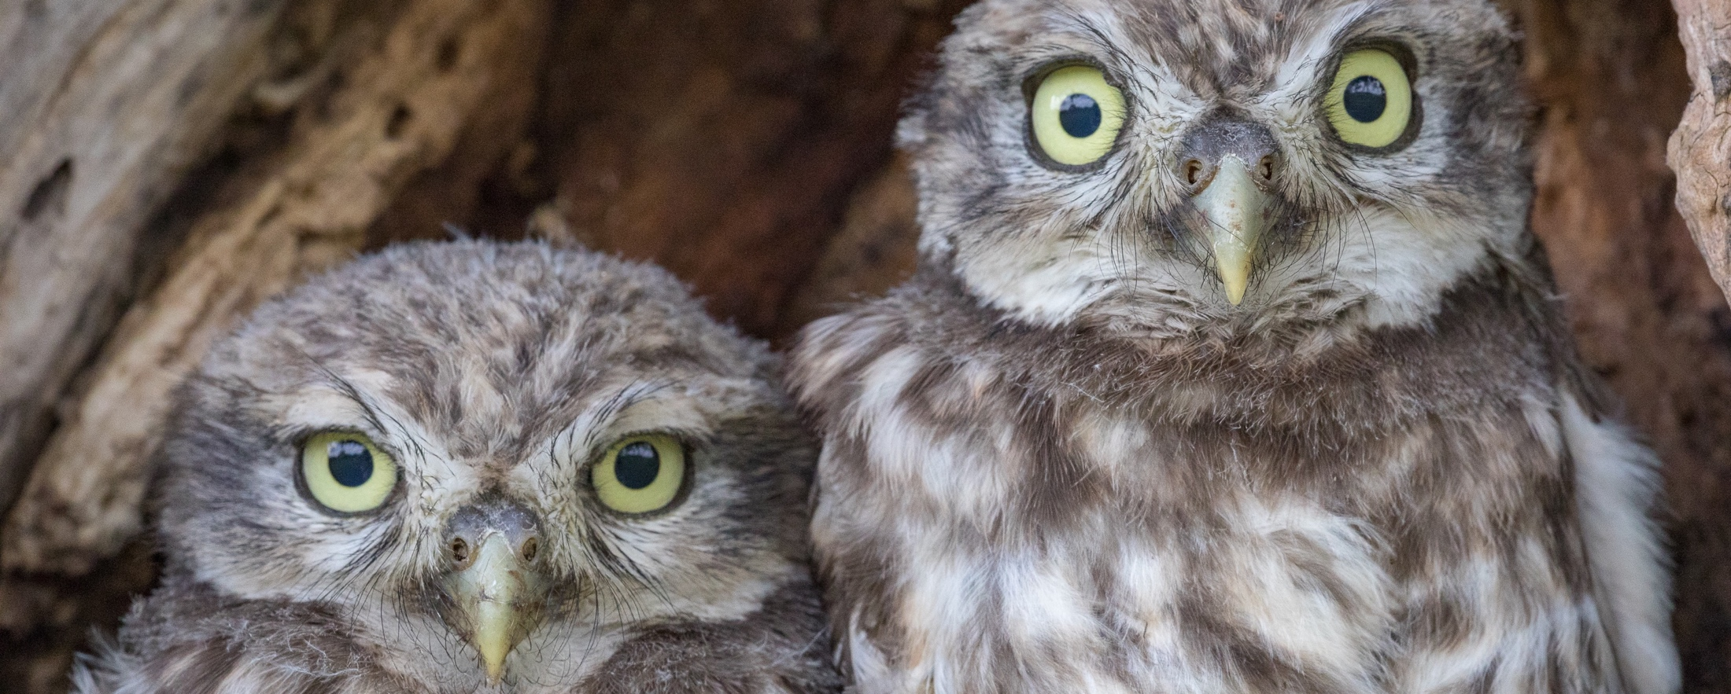
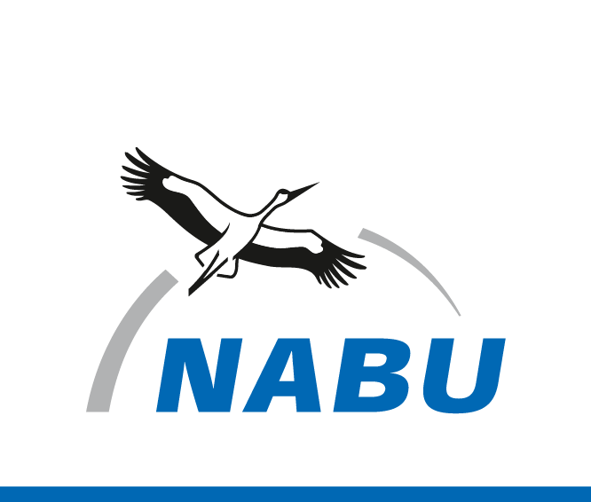
50 Jahre Vogelpflegestation für Eulen und Greifvögel
NABU Bilddatenbank
Jahreshauptversammlung am 17.03.2026
Naturschutzbund Deutschland - Stadtverband Dortmund (NABU Dortmund)

Slide 2
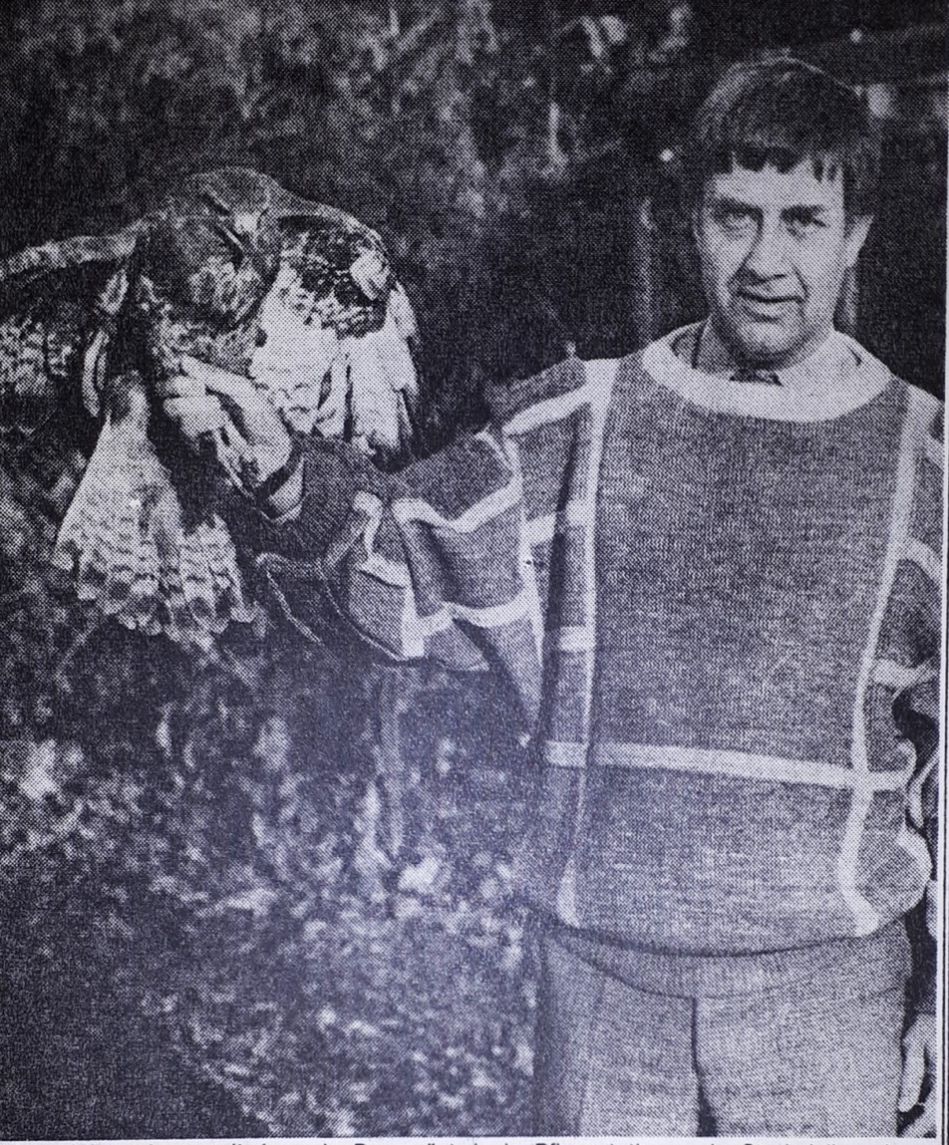
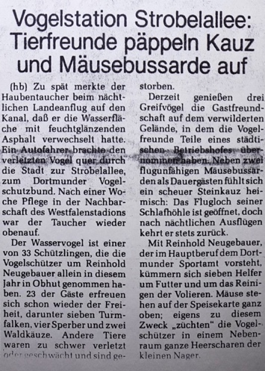
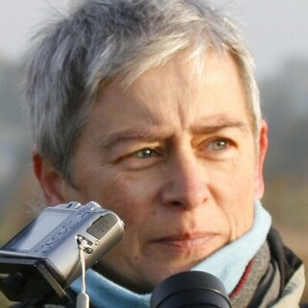

Geschichte der Station
  Quelle: Westfälische Rundschau 1986
  Gründung 1976 (DBV, heute NABU)
    Initiator: Reinhold Neugebauer
    Ziel: Pflege und Auswilderung von Wildvögeln
  Erste Jahre in einem Betriebshof des Grünflächenamtes Dortmund, Strobelstraße, Nähe Westfalenstadion / Westfalenhallen
  Seit 1993 im Tierschutzzentrum Dortmund, Nähe Naturschutzgebiet Hallerey
  Leitung seit 2011:
  Gudrun Hartisch
  Ingo Lukschütz

Slide 3
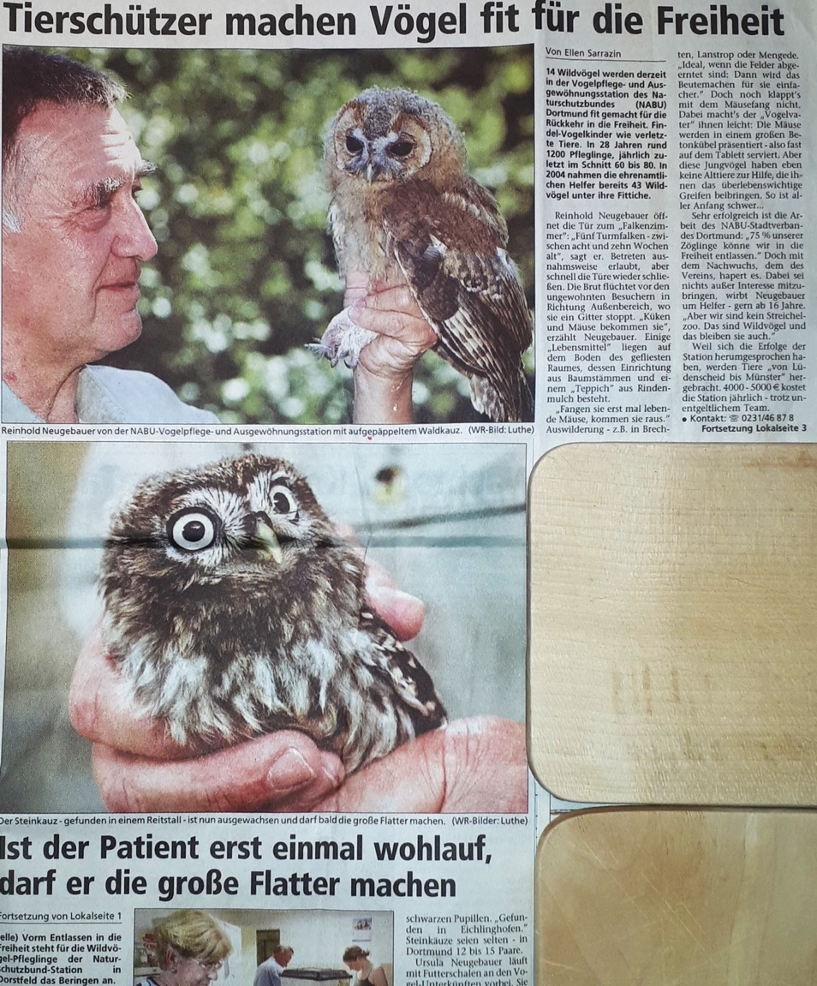
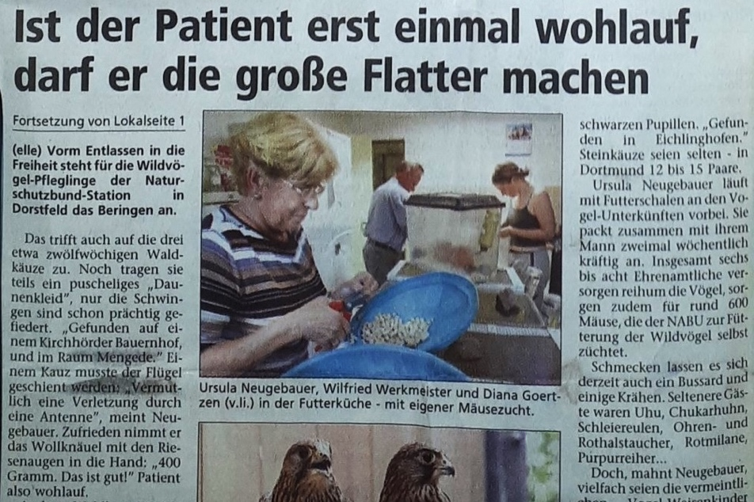
Arbeitsweise heute
  Mehrere Innen- und Außenvolieren
  Pflege durch 9 Ehrenamtliche
  Hauptaufgaben:
    Fütterung & Medikamente
    Reinigung & Wartung der Volieren
  Zusätzliche Einsätze:
    Einfangen von Tieren
    Transporte & Tierarztbesuche
    Futtermittelbeschaffung (Mäusezucht)
  Quelle: Westfälische Rundschau 2004

Slide 4
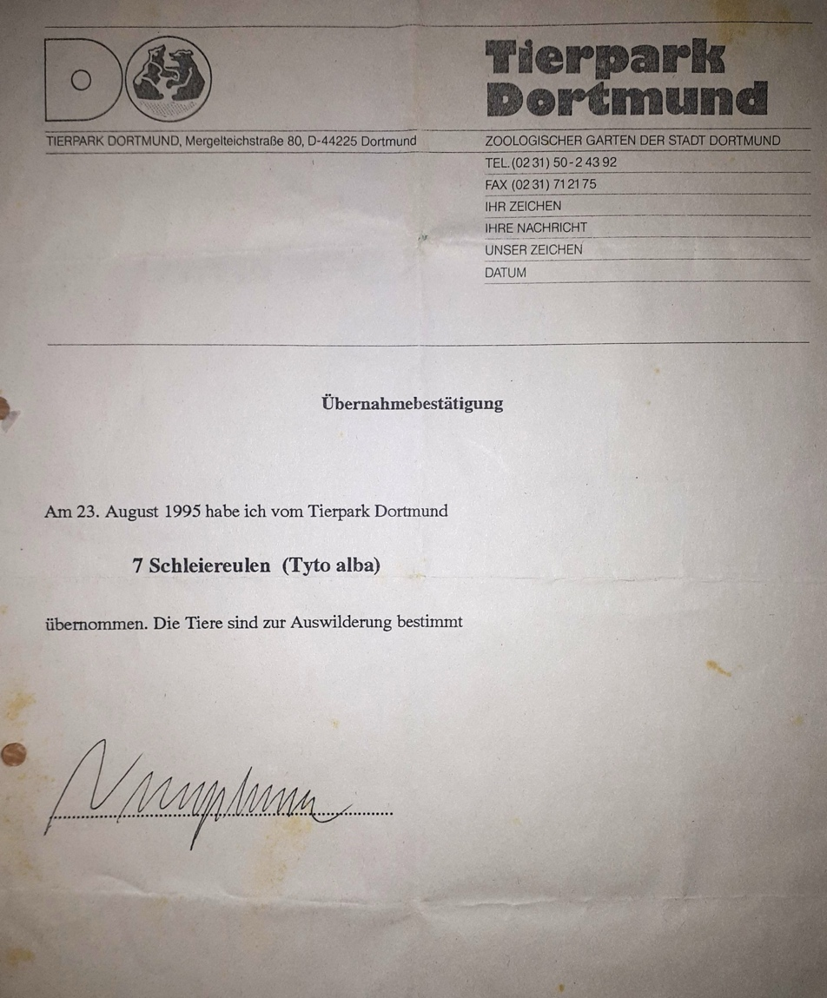
Zusammenarbeit & Netzwerk
  Eigene „Intensivstation“ für Erstversorgung
  Kooperation mit vogelkundigen Tierärzten
  Zusammenarbeit mit Tierärztlicher Hochschule Hannover & Zoo Wuppertal
  Seit 2011 Kooperation mit Zoo Dortmund zur Auswilderung von Schleiereulen und Steinkäuzen
  Strenge Entscheidung vor Auswilderung
  Netzwerk mit anderen Auffangstationen
  Unterstützung durch erfahrenen Falkner
  Quelle: Archiv NABU Stadtverband DO, 1995

Slide 5
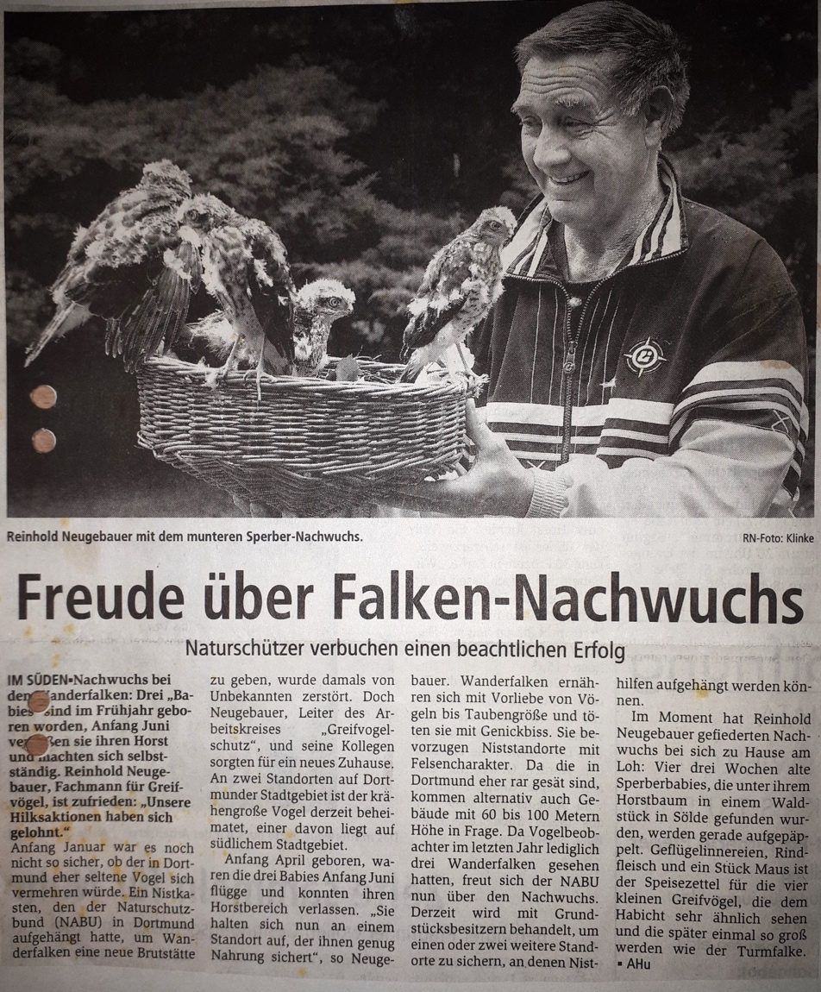
Ergebnisse & Bedeutung
  Quelle: Ruhr Nachrichten, ca. 2001
  Einzugsgebiet: weit über Dortmund hinaus
    Von Münster (Norden) bis Meinerzhagen (Süden) und von Hamm (Osten) bis Bottrop (Westen)
    Seit der Schließung der Auffangstation Haltern auch vermehrt Vögel aus Haltern, Recklinghausen, Gelsenkirchen
  Über 2000 betreute Vögel (2349 seit 1985)
  Schwerpunkt: Greifvögel & Eulen
  Erfolgreiche Jungvogel-Aufzucht (teils durch Artgenossen)
  Hauptursachen für Verletzungen:
    Verkehr
    Glasflächen
    Menschliche Einflüsse (unbedachtes Handeln, Vergiftung, Schussverletzung)

Slide 6
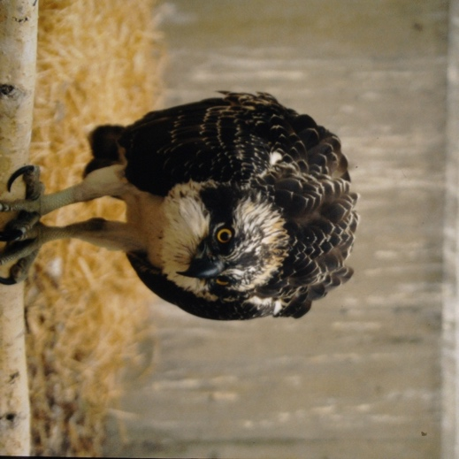
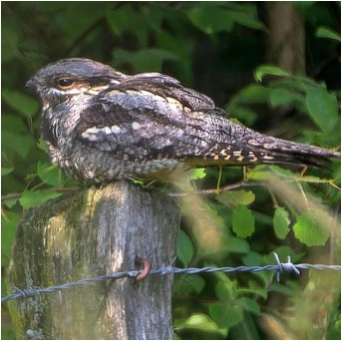
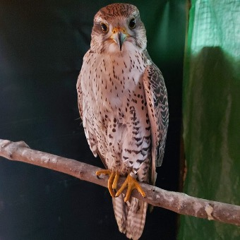
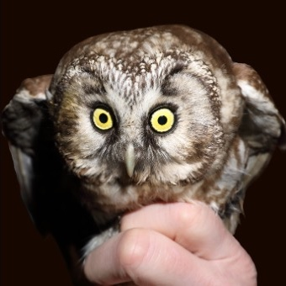
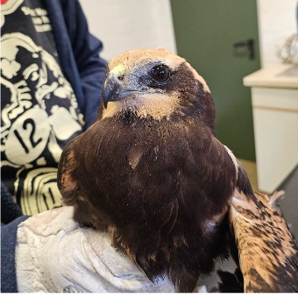
Besondere
Pfleglinge
  Fischadler, 2001
  Ziegenmelker, 2013
  Sakerfalke, 2020
  Raufußkauz, 2024
  Rohrweihe, 2025

Slide 7
Vielen Dank für die Aufmerksamkeit!
NABU Dortmund
Naturschutzbund Deutschland - Stadtverband Dortmund e.V.
Am Rombergpark 35a
44225 Dortmund
E-Mail: info@nabu-dortmund.de
www.nabu-dortmund.de www.instagram.com/nabu.dortmund www.facebook.com/nabu.dortmund
Geschäfts- und Spendenkonto:
IBAN: DE12 4405 0199 0511 0046 40
BIC: DORTDE33XXX (Sparkasse Dortmund)

Slide 8
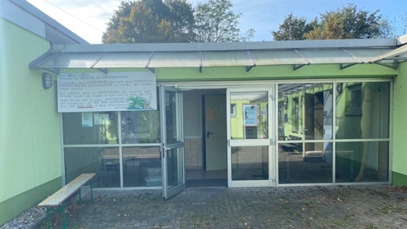
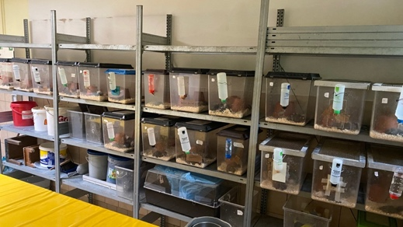
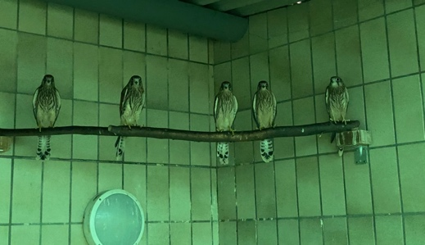
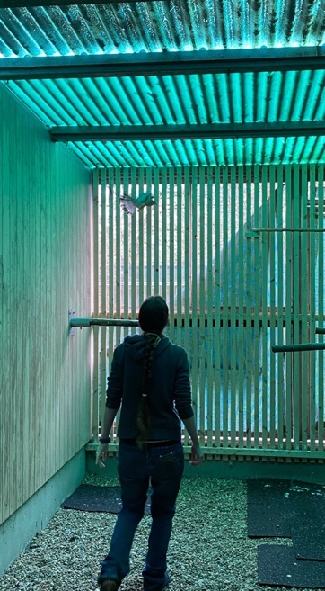
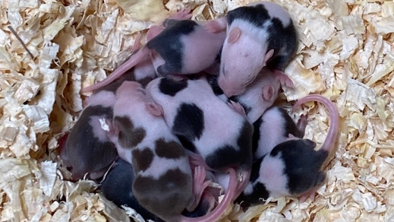
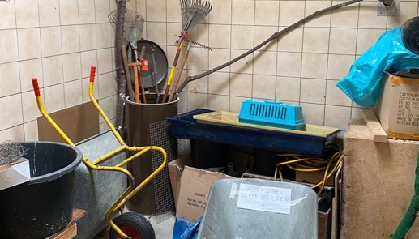
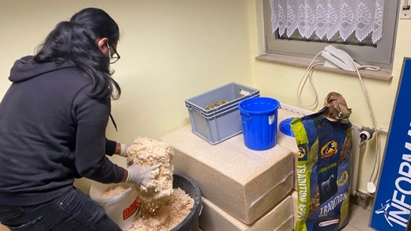
Vogelpflegestation - Räumlichkeiten
  Dorstfeld: Hauptvolieren im Tierschutzzentrum Dortmund Hallerey 39, 44149 Dortmund
  Kurl-Husen: Zusätzliche Volieren bei Gudrun Hartisch und Ingo Lukschütz
  Die Volieren sind behördlich genehmigt und werden regelmäßig geprüft.
  Eingang
  Mäusezucht
  Innenvoliere
  Streu- und Futterlager
  Gerätelager
  Außenvoliere

Slide 9
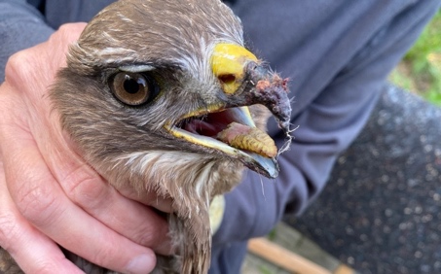
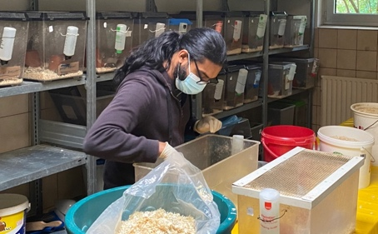
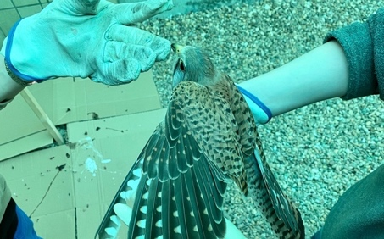
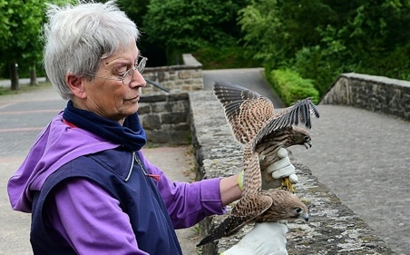
Vogelpflegestation - Arbeitsweise
Wir pflegen einzelne Individuen potentiell langlebiger, aber stark gefährdeter Eulen und Greifvögel, in Ausnahmen auch Wasservögel wie Graureiher oder Haubentaucher.
Die ehrenamtlichen Helfer*innen gewährleisten die Versorgung der Vögel und der Mäusezucht in einem festen Rhythmus.
Es besteht eine enge Kooperation mit mehreren Dortmunder Tierärzt*innen, dem Veterinäramt und dem Umweltamt.
Wir betreiben ausschließlich vorübergehende Pflege verletzter, kranker oder verwaister Eulen und Greifvögel.
Jede Pflege hat das Ziel der Wiederauswilderung.

Slide 10
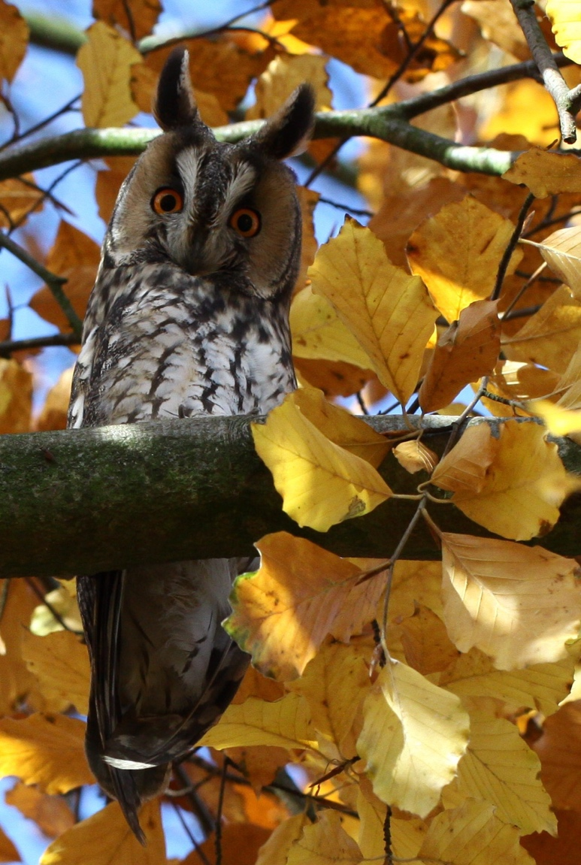
Aufgaben nach Kostenpunkten
  Regelmäßige Pflegeeinsätze in der Vogelpflegestation
  Fahrten zum Einsammeln verletzter/kranker/verwaister Vögel
  Fahrten zu Tierärzten
  Futter
  (Medikamente)
  Auswilderungsaktionen
  Telefonbereitschaft für Bürgern, Polizeidienststellen u. Feuerwehren
  Reinigung, Reparatur- und Instandhaltung der Vogelpflegestation und eigener Ausrüstungen

